Slide 1
Wozu ein Kreuz am 7.4.23 in deiner Stadt aufstellen?
7.2.23

Slide 2
Meine persönliche Motivation
Ich sah vor mittlerweile 6 Jahren während einer Gebetszeit eine Deutschlandkarte und darauf ein liegendes Kreuz. Ich fragte Jesus: „Warum liegt das Kreuz da, das macht doch gar keinen Sinn, das müsste doch stehen?“ und empfand, dass er mir folgenden Impuls gab: „Richte das Kreuz wieder auf.“
Ich hatte keine Ahnung wie man das macht.

Slide 3
Warum ist es für die Menschen in unserem Land so wichtig, zu wissen, was am Kreuz geschehen ist?
Warum sollte die Karfreitagsaktion vom 15.4.22 jetzt jedes Jahr stattfinden?

Slide 4
Wird das Kreuz nicht überall eher verbannt?
Hat das Kreuz -als Symbol der Christen- nicht den Ruf über Jahrhunderte für Schrecken und Verfolgung zu stehen?

Slide 5
Herausforderung
„Oma, warum musste Gott am Kreuz sterben?“ Originalton, Enkelin 3 Jahre alt
Erkläre in zwei Sätzen,warum man an Karfreitag ein Kreuz aufstellen sollte.

Slide 6
Das Kreuz symbolisiert
für mich, dass es einen Vater im Himmel gibt, der mir meine Identität als Kind Gottes gibt. Ohne das Kreuz hätte ich keinen Zugang zu ihm.

Slide 7
Das Kreuz steht für
Befreiung, Erlösung, Vergebung. Ich muss meinen Sack voll Schuld nicht mehr mit mir herum tragen, sondern ich habe den Ort gefunden, an dem ich ihn abgeben kann.

Slide 8
Das Kreuz ist ein Ort,
an das ich jede Anklageschrift, die gegen mich erhoben wird, anheften kann und Jesus kümmert sich darum. Was immer Menschen oder Satan mir vorwerfen, muss mir nichts mehr antun, weil Jesus als Rechtsanwalt für mich einsteht.

Slide 9
Das Kreuz ist ein Ort
der Begegnung von Mensch und Gott (vertikaler Balken) und von Mensch und Mensch (horizontaler Balken). Hier begegne ich Liebe in Aktion.

Slide 10
Das Kreuz ist
mit einem Handel zu vergleichen: ich tausche
Asche gegen Schönheit
Scham gegen Geborgenheit
Gefangenschaft gegen Freiheit
Schuld gegen Versöhnung
Anklage gegen einen aufrechten Gang

Slide 11
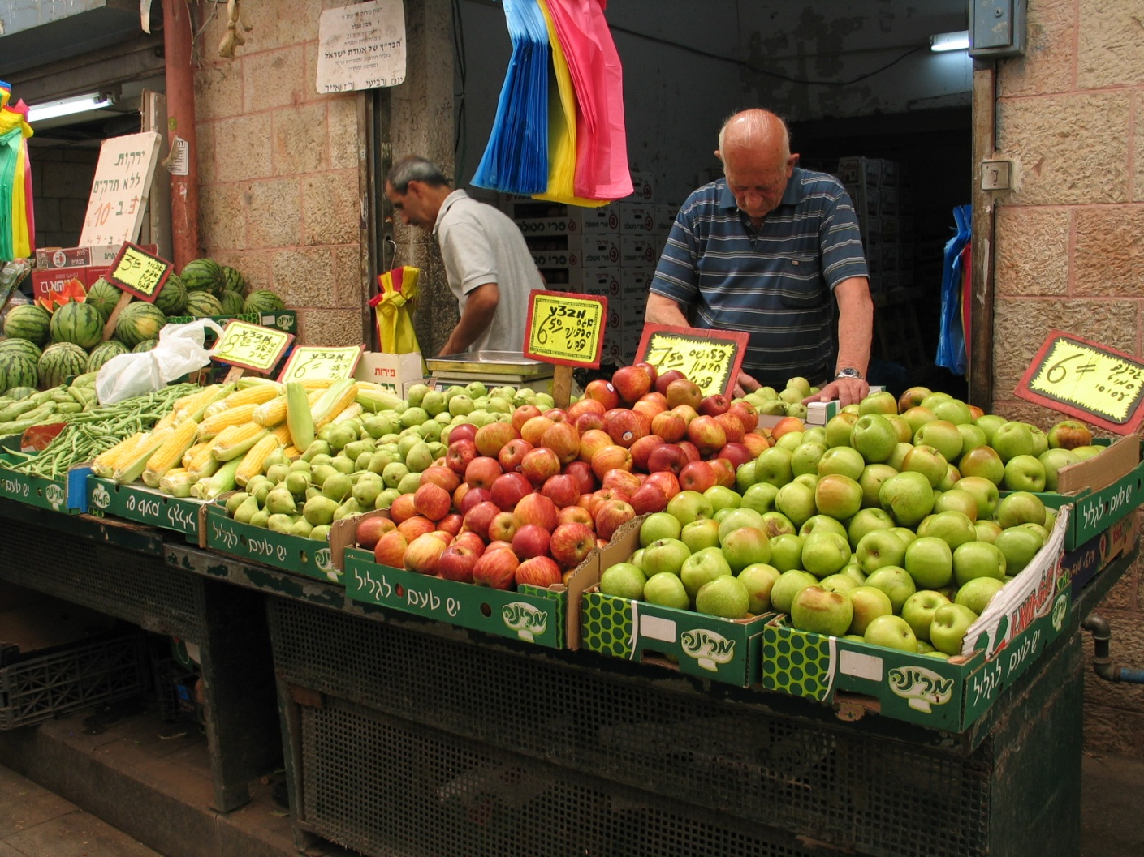
Am Kreuz werden
neue Beziehungen hergestellt. Maria bekommt Johannes als Sohn und Johannes bekommt Maria als Mutter.
Wir bekommen eine neue Familie

Slide 12
Unter dem Kreuz
erlangen wir die Gewissheit, dass wir gemeinsam mit Jesus Christus die Ewigkeit verbringen können

Slide 13
Am Kreuz wurde
die Voraussetzung dafür geschaffen, dass Krankheit auf Jesus Christus gelegt wurde und wir Heilung erfahren können an Seele und Leib.

Slide 14
Gebet
Erkläre in zwei Sätzen, warum man an Karfreitag ein Kreuz aufstellen sollte.
Hast du dich schon dazu entschieden, am 7.4.23 ein Kreuz auf dem Marktplatz in deinem Ort aufzustellen?
Wen möchtest du dazu begeistern? Was hindert dich?

